Slide 1
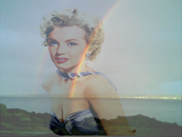
Parmi les romans-fleuves bien peu sont navigables.

Slide 2
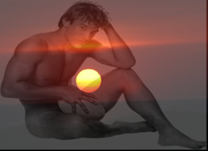
La vie n'a de valeur que si elle est un feu sans cesse renaissant.

Slide 3
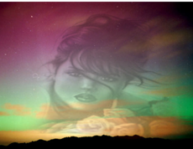
Les yeux sont aveugles lorsque l'esprit est ailleurs.

Slide 4
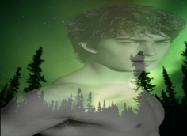
Le vrai rêveur est celui qui rêve de l'impossible.

Slide 5
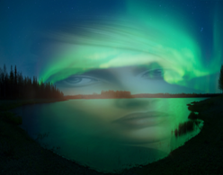
Les peintres sont les évadés du mot.

Slide 6
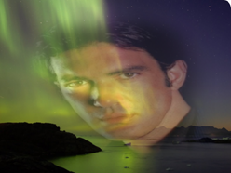
La mer enseigne aux marins des rêves que les
ports assassinent

Slide 7
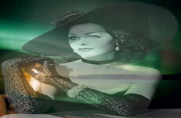
La liberté n'est qu'un mot ; l'évasion, une chimère. On est son propre geôlier tant qu'on a un cœur.

Slide 8
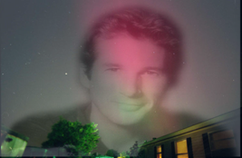
Nul ne peut apprendre aux autres à se libérer s'il n'a pas commencé à se libérer lui-même.

Slide 9

La mer, c'est l'abîme plein jusqu'au bord

Slide 10
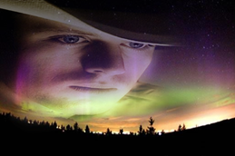
Tout s'achète, même l'attention.

Slide 11

Le sport est une evasion complete de la vie.

Slide 12
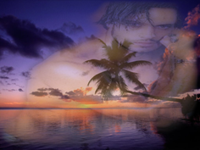
Homme libre, toujours tu chériras la mer

Slide 13
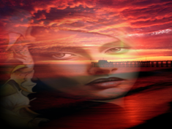
Les grandes passions se préparent en de grandes rêveries.

Slide 14
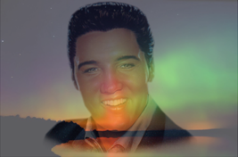
Rien n’est plus dangereux que la
Certitude d’avoir raison.

Slide 15

La vie est impitoyable pour les rêveurs.

Slide 16
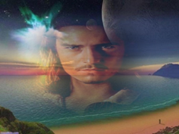
Le jardin, c'est de la philosophie rendue visible.

Slide 17
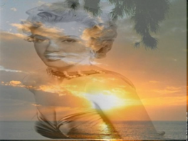
L'amitié
est un
sentiment
aussi
mystérieux
que
l'amour.

Slide 18
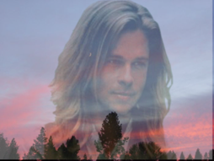
Le poids d'une charge dépend de celui qui la porte.

Slide 19
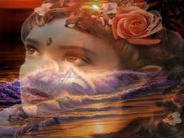
L'infini
n'est autre
que le
va-et-vient
entre ce qui
s'offre
et ce qui se
cherche.

Slide 20
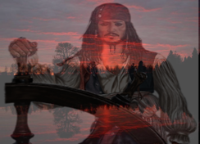
L'homme est un animal qui sécrète de la
souffrance, pour lui-même et pour les autres.

Slide 21
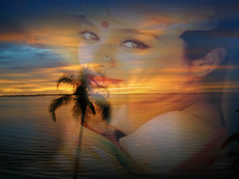
On crie beaucoup contre la censure – elle
nous oblige souvent à avoir de l'esprit.

Slide 22
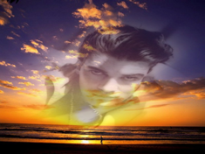
Jusqu'à présent, les hommes n'ont trouvé
d'autre chemin vers la vérité que l'erreur.

Slide 23
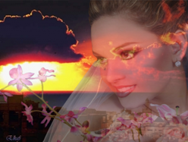
Un chercheur est celui qui risque sa
vérité et qui se casse la figure.

Slide 24
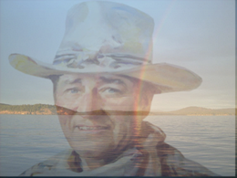
Le monde a commencé sans l'homme
et il s'achèvera sans lui

Slide 25

On n'est
jamais
aussi
vainqueur
ni aussi
vaincu
qu'on se
l'imagine.

Slide 26

Il faut cueillir les cerises avec la queue.
J'avais déjà du mal avec la main !

Slide 27
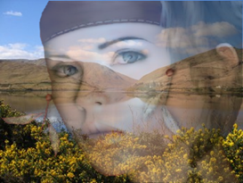
Quand j'ai été kidnappé,
mes parents ont tout de suite agi :
ils ont loué ma chambre.

Slide 28
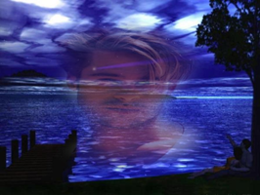
On ne frappe pas un ennemi à terre.
Mais alors quand ?

Slide 29
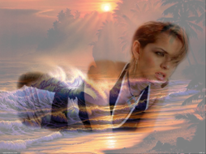
La météo est une science qui permet de
Connaître le temps qu'il aurait dû faire .

Slide 30
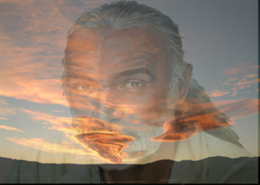
ce que
je pense.
FIN
Quand je
vois
ce que je
vois
et que
j‘entends
ce que j‘entends,
je suis
bien content
de penser
ce que
je pense.
FIN
Mes
creations

